Slide 1

CURSO DE ARDUINO
Espaço Maker - UENP CCP

Slide 2
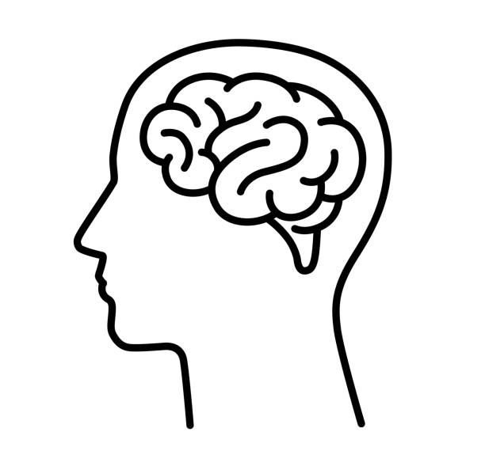
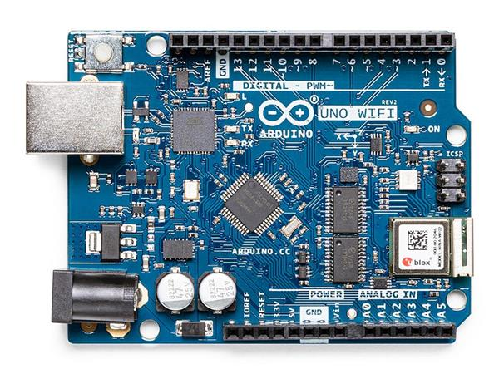
O Despertar da Máquina: Motivação
O que diferencia um ser humano de uma máquina?

Slide 3
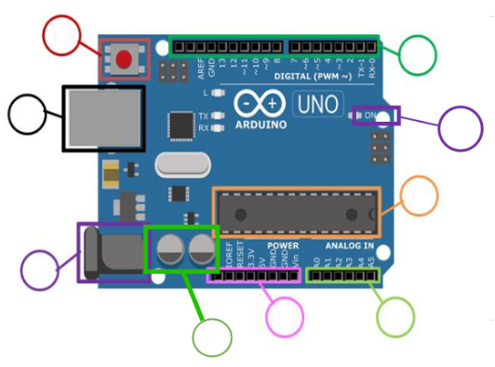
Parte construtiva - Hardware
1: Conector P4 Alimentação
3
4
2: Porta USB
3: Botão de reset
2
5
4: Pinos Digitais
5: LED de alimentação
9
6: Pinos Analógicos
7: Pinos de Alimentação
1
8: Capacitores
9: Chip ATmega32
7
6
8

Slide 4
O Despertar da Máquina: Motivação
Como o arduino conversa?

Slide 5

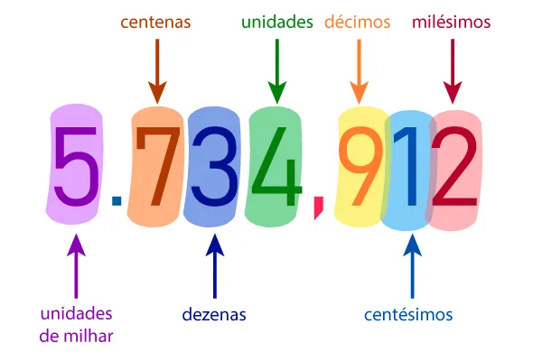
O Despertar da Máquina: Motivação
Linguagem humana

Slide 6

O Bit: “As letras” do Universo Digital.
Desafio: Como vocês fariam para contar o máximo de números possível usando apenas os dedos de uma mão?

Slide 7
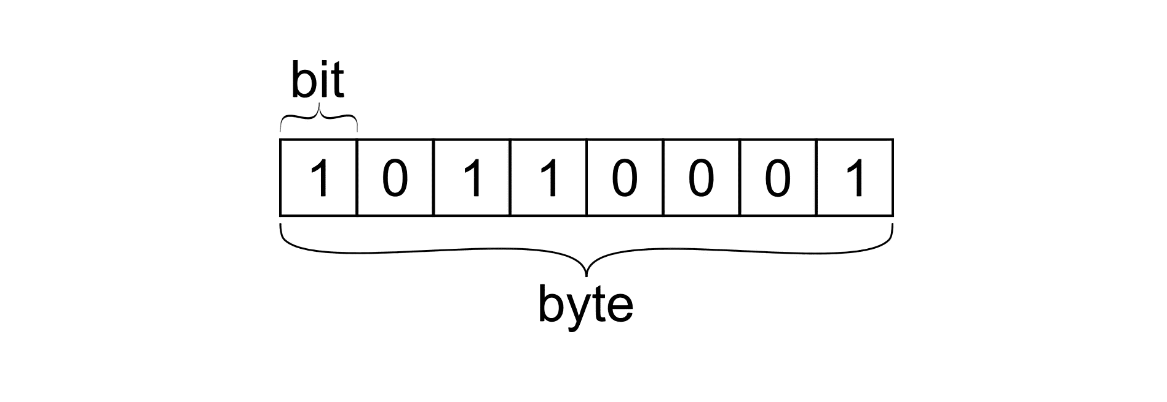
O Byte: “O Alfabeto” do Universo Digital.

Slide 8

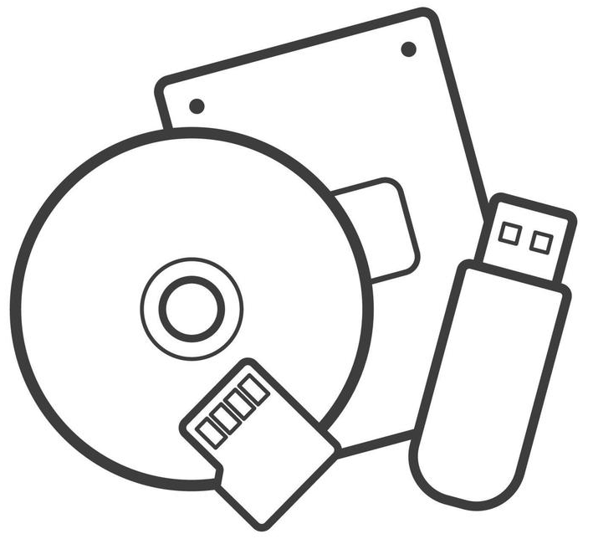

Como isso tudo se conecta?
Armazenamento de dispositivos
Informação/Dados
Velocidade de transmissão de dados

Slide 9
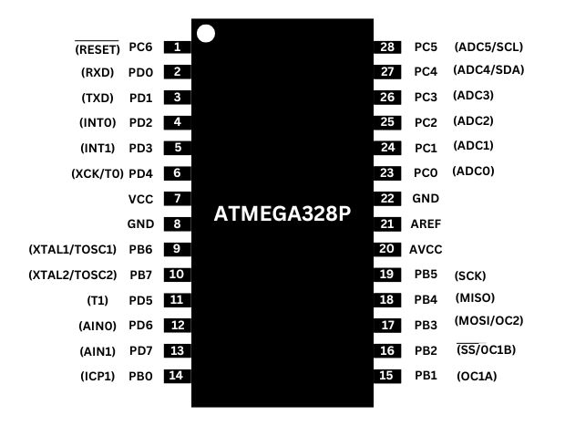
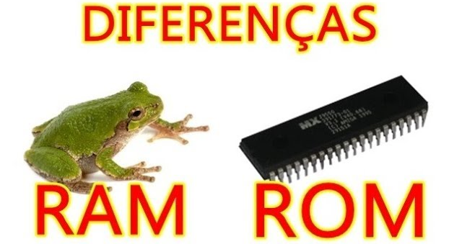
Quem comanda tudo isso?

Slide 10
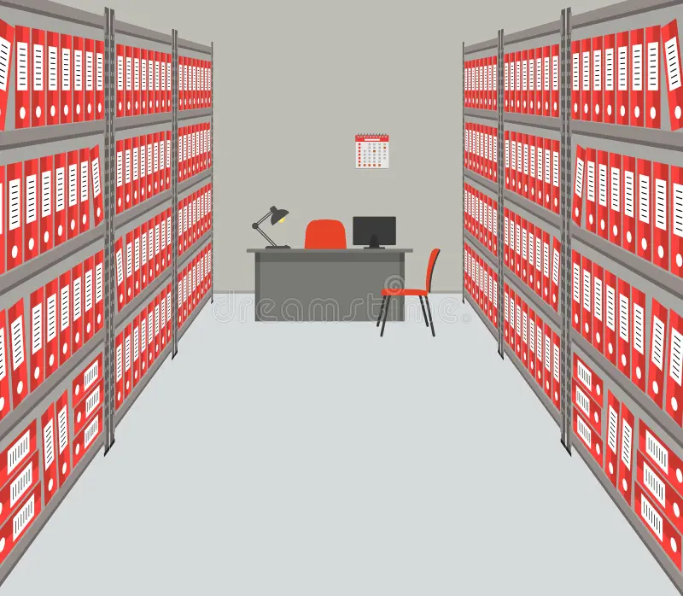


O Espaço de Trabalho do Processador
Memória ROM
Memória RAM
Registradores

Slide 11
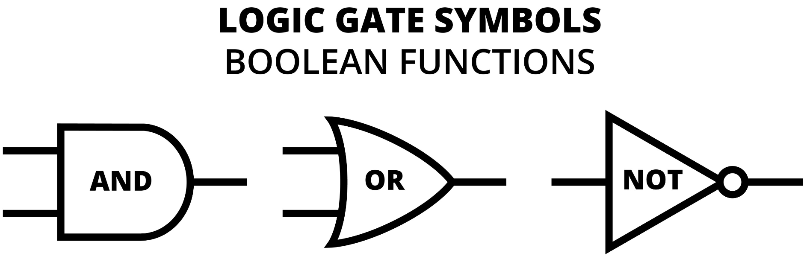
A ULA (Unidade Lógica e Aritmética)
ULA - Cérebro do arduino
Portas lógicas - Neurônios
Portas lógicas (AND, OR, NOT…)

Slide 12
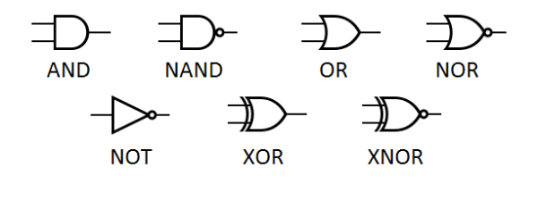
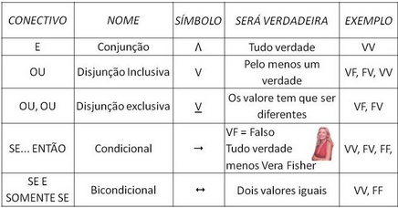
Onde os mundos se conectam
Eletrônica
Matemática

Slide 13
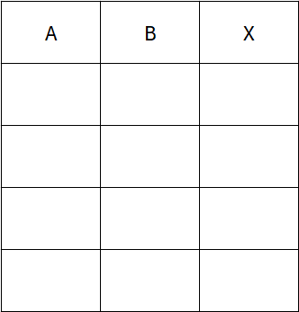
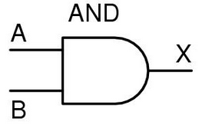
Porta AND (e)
somente verdade quando A e B forem verdade.

Slide 14
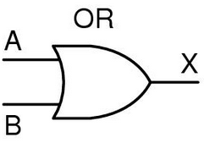
Porta OR (ou)
somente verdade quando A ou B forem verdade.

Slide 15
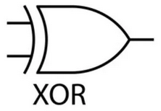
Porta XOR (ou exclusivo)
somente verdade quando A ou B forem verdade, mas NUNCA as duas.

Slide 16
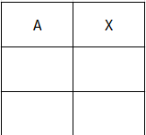
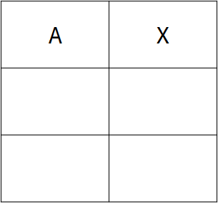
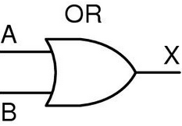
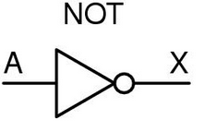
Porta NOT (inversora)
somente verdade quando A for falso

Slide 17
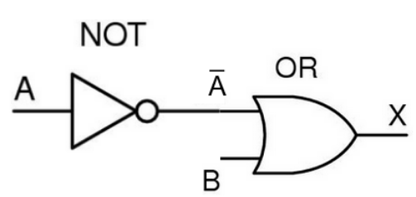
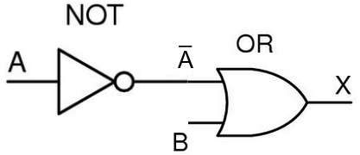
Porta NOT + Porta OR (Condicional)
Verdade em TODOS os casos, EXCETO quando A for verdade e B for falso.

Slide 18
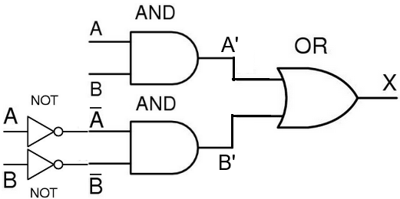
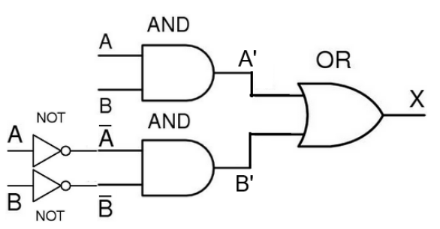
Porta AND + NOT (A) AND NOT (B) + Porta OR (Bicondicional)
somente verdade quando A e B forem IGUAIS.

Slide 19



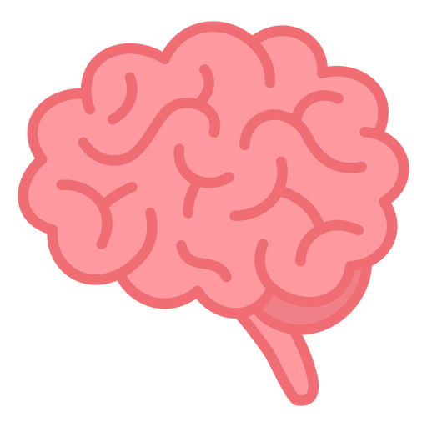
Recapitulando… Como tudo isso se conversa?
Bits
Byte
Registradores
Memória ROM
Memória RAM
Unidade Lógica e Aritmética

Slide 20
O Despertar da Máquina: Motivação
O arduino é um microcomputador?

Slide 21
O Despertar da Máquina: Motivação
 | Microcomputador | microcontrolador
Aparelhos | Notebook, Celular | Arduino, CIs em geral
Propósito | Generalista: Feito para fazer mil coisas diferentes (jogar, navegar, digitar). | Especialista: Feito para fazer uma única coisa repetidas vezes, com perfeição.
Cérebro | Possui um Sistema Operacional (Windows, Android) para gerenciar tarefas. | Não tem Sistema Operacional. Roda apenas um único programa em loop infinito.
Arquitetura | Os componentes (Processador, RAM, HD) ficam em peças separadas na placa-mãe. | Tudo (Processador, RAM, ROM) é espremido dentro de um único chip preto (Circuito Integrado).
Comunicação | Interage com humanos (Tela, Teclado, Mouse). | Interage com o mundo físico (Sensores, Motores, Relés).

Slide 22
Sentir, Pensar e Agir
Entrada (input): Sensores (luz, temperatura, botão)
processo (process): A ULA e as portas lógicas decidindo com base no código
saída (output): Atuadores (LEDs, motores, relés)

Slide 23
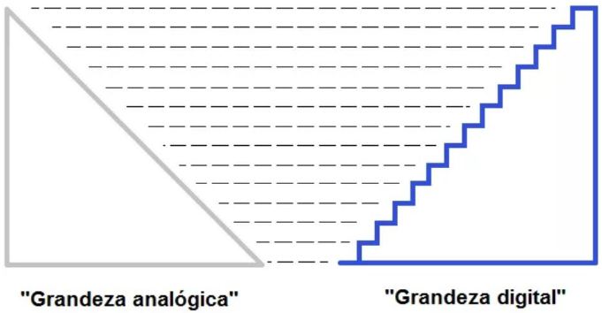
O Dilema do Contínuo
Digital vs. Analógico: Discreto vs. Contínuo.

Slide 24
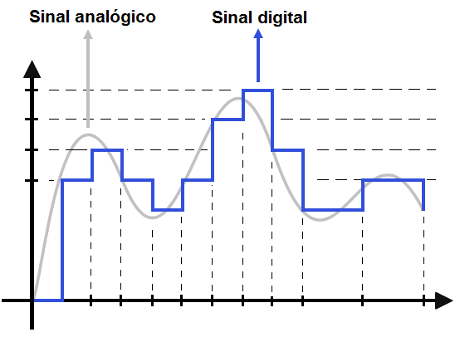
O Dilema do Contínuo
Digital vs. Analógico: Discreto vs. Contínuo.

Slide 25
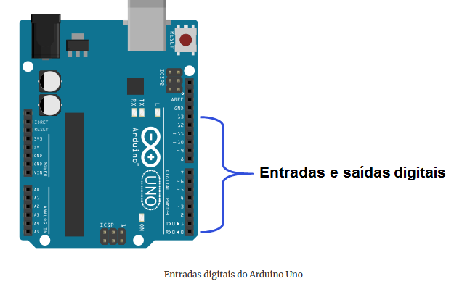
Entradas e saídas digitais.
Quando usar?
Quando o sinal desejado for do tipo binário.
Sim (1) ou não (0);
Alto (1) ou baixo (0);
5v (1) ou 0v (0);
OBS: No arduino, este sinal binário para as portas digitais aparece como:
HIGH = 1;
LOW = 0.

Slide 26
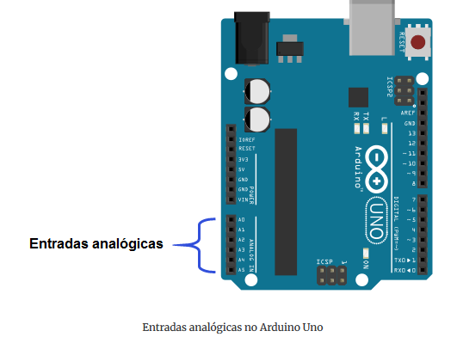
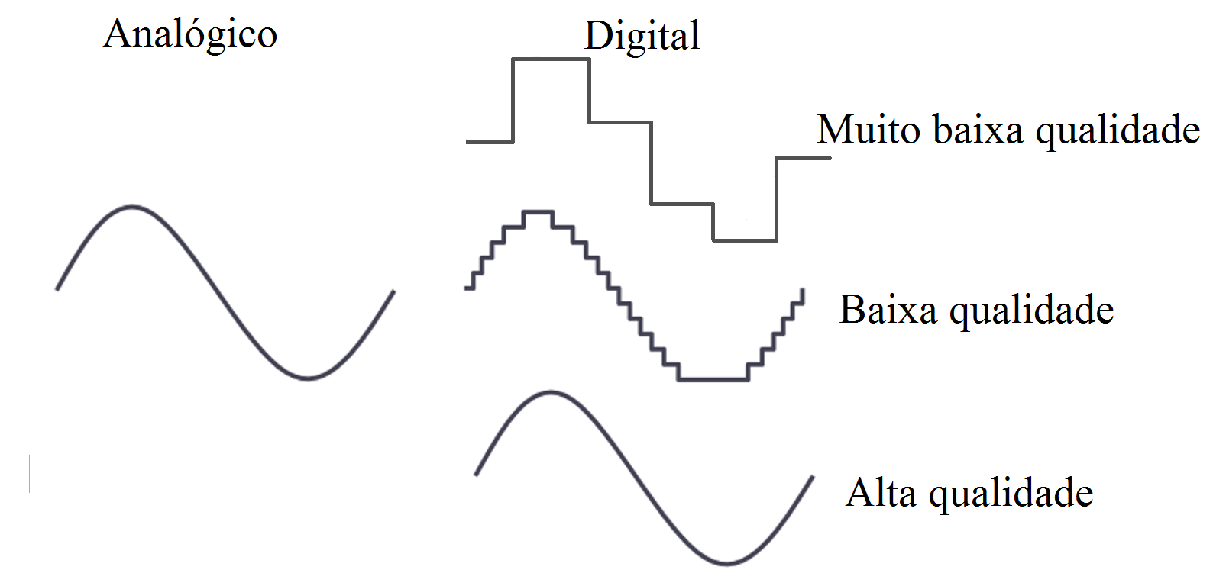
A Ponte entre Mundos (ADC)
Conversão Analógico-Digital: Quantizando a Realidade.
0 volts = 0 analógico
5 volts = 1024 analógico
A “regra de 3” do microcontrolador.
A precisão de 10 bits (2^10=1024 níveis).

Slide 27

A Ponte entre Mundos (ADC)
Exemplo: Suponha uma tensão de 3,25V. O valor analogico calculado pelo arduino será:

Slide 28
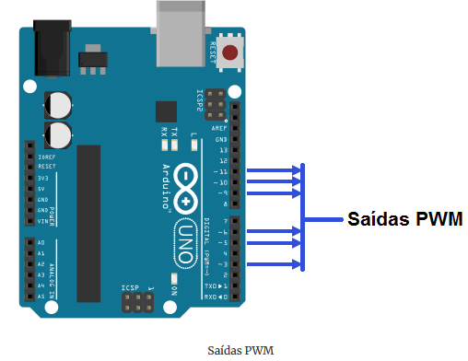
A Ilusão da Média (PWM)
PWM: "Fingindo" um Sinal Analógico.

Slide 29
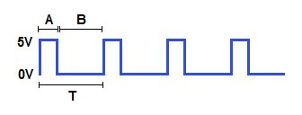
Pulse Width Modulation (Modulação por Largura de Pulso)
Ciclo de trabalho (Duty Cicle)

Slide 30
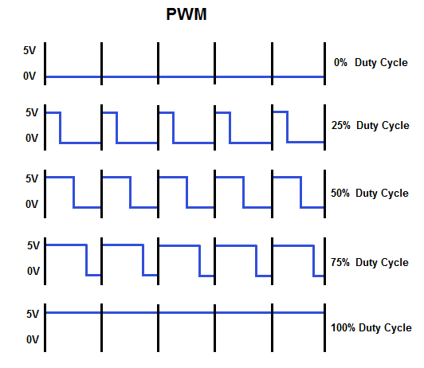
Pulse Width Modulation (Modulação por Largura de Pulso)

Slide 31
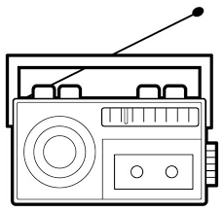
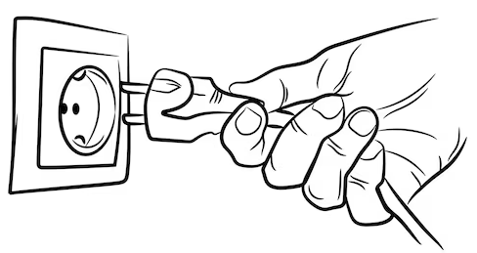
Pulse Width Modulation (Modulação por Largura de Pulso)
Curiosidade: A frequência padrão do PWM no Arduino é de aproximadamente 490 Hz na maioria dos pinos (3, 9, 10, 11). No entanto, os pinos 5 e 6 operam a uma frequência maior, cerca de 980 Hz
60 Hz
100 MHz

Slide 32
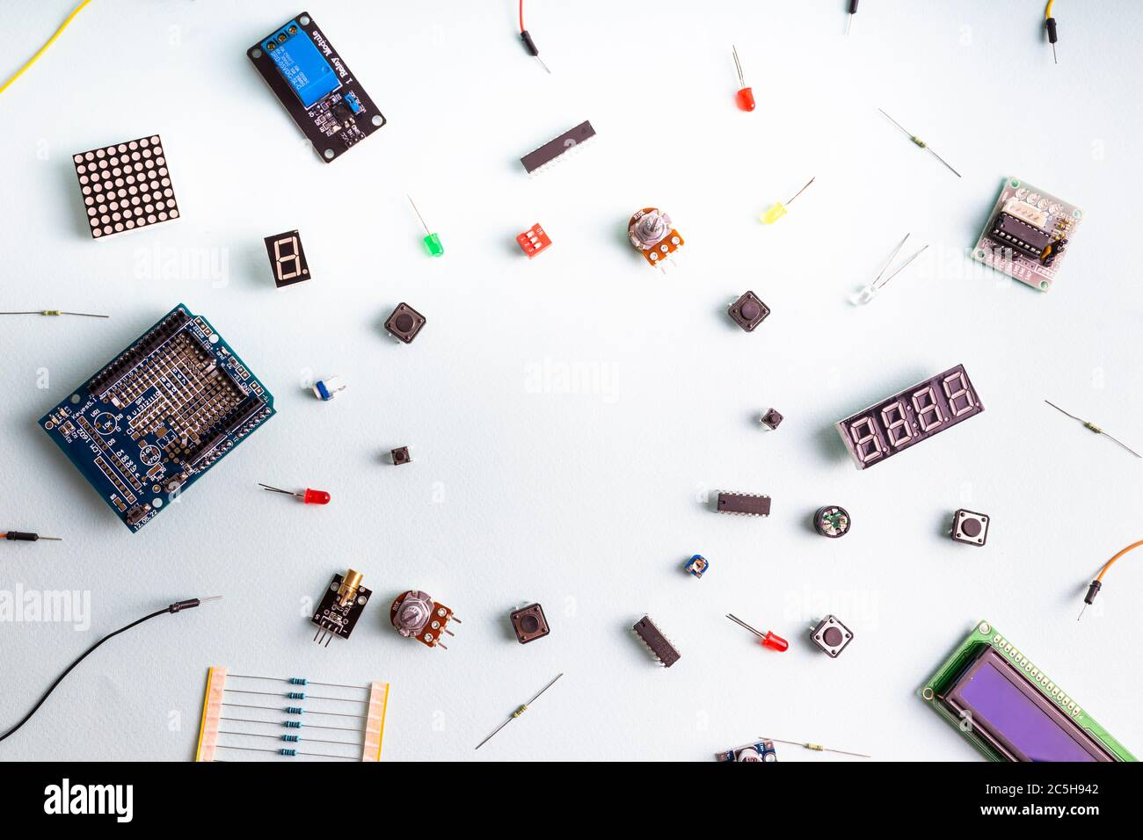
Conhecendo os componentes elétricos.

Slide 33

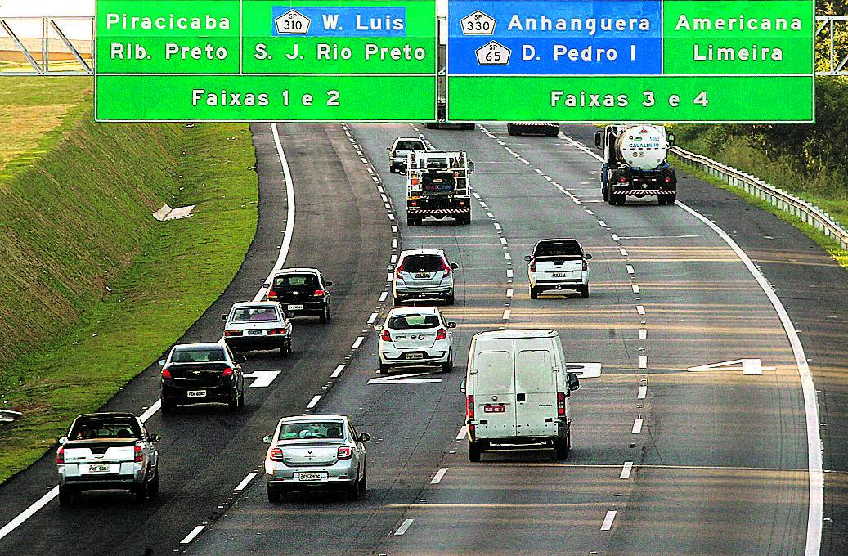
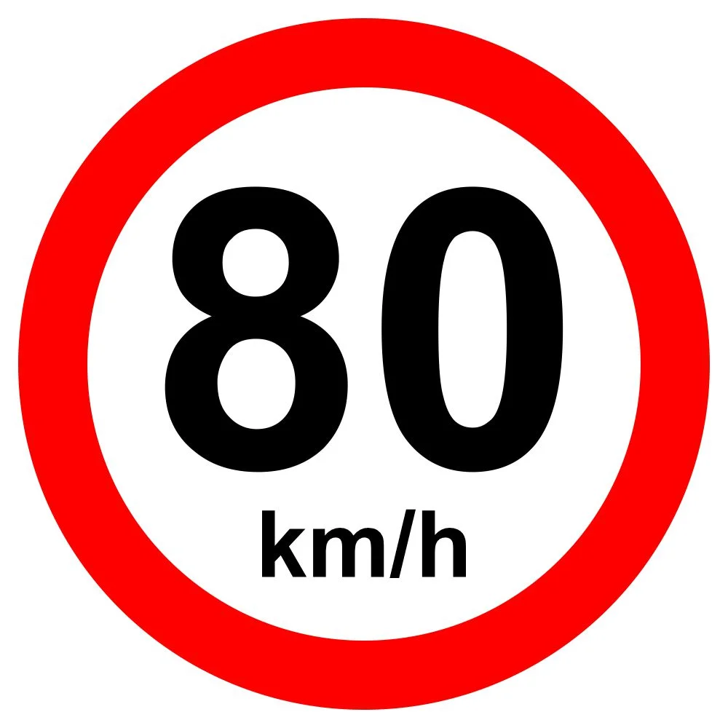
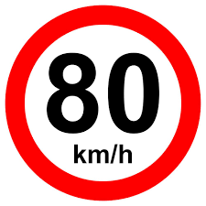
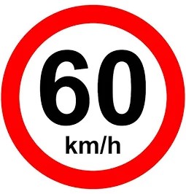
Vamos pensar sobre
Tensão e corrente são a mesma coisa?
Quais termos relacionados a elétrica vocês conhecem?
componentes, grandezas, conceitos…
Corrente = Fluxo de carros
Tensão = Velocidade da via

Slide 34
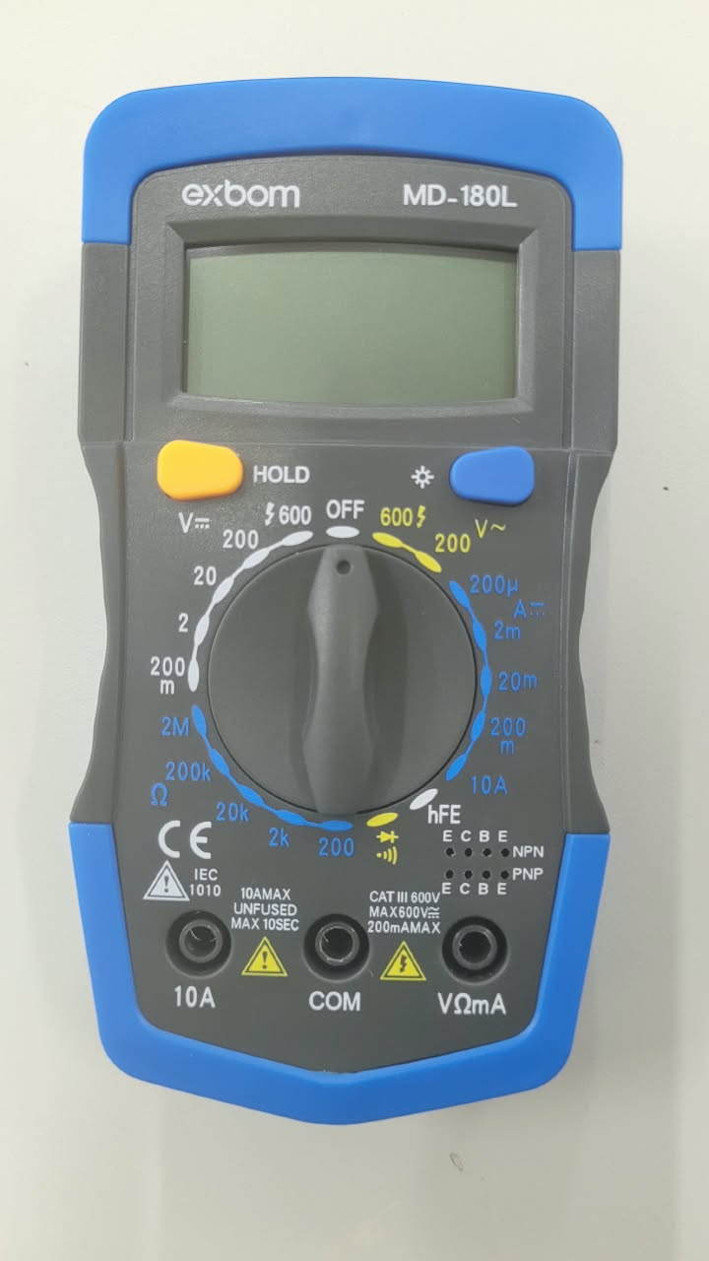
O “fiscal” da eletricidade
Tensão contínua
Onde encontramos: Baterias, pilhas,
fontes de carregadores, saídas do
arduino, etc.
Como medimos: Em PARALELO com
o circuito

Slide 35
O “fiscal” da eletricidade
Resistência
Onde encontramos: Em todos os materiais,ou seja, todos os materiais apresentam resistência!
Como medimos: Em PARALELO com
o componente ISOLADO do circuito.

Slide 36
O “fiscal” da eletricidade
Continuidade
Para que usamos? Testar a condutividade de um circuito
Como medimos: Em PARALELO com
o componente ISOLADO do circuito.

Slide 37
O “fiscal” da eletricidade
Tensão alternada
Onde encontramos: Em tomadas.
Como medimos: Em PARALELO com
o circuito.

Slide 38
O “fiscal” da eletricidade
Corrente contínua
Onde encontramos: Baterias, pilhas,
fontes de carregadores, saídas do
arduino, etc.
Como medimos: Em SÉRIE com
o componente do circuito.

Slide 39
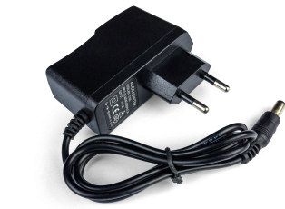
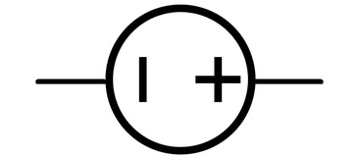
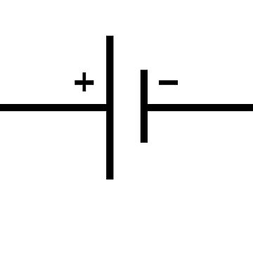
Fonte - A energia do circuito
Símbolos do componente

Slide 40
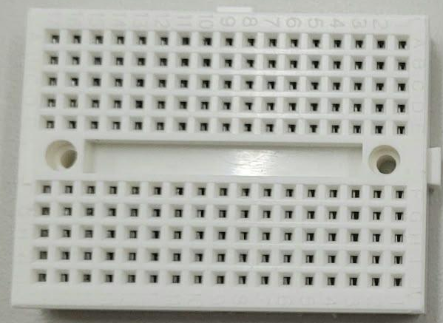
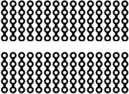
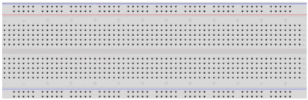
Protoboard - A Matriz de Contatos

Slide 41
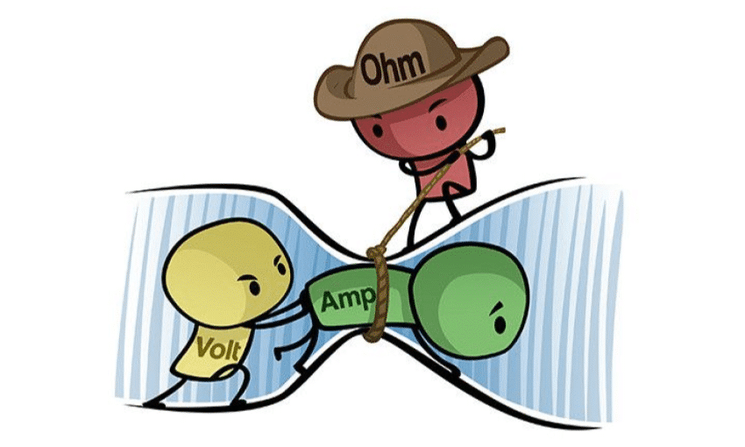
Resistor - O Guardião da Corrente

Slide 42
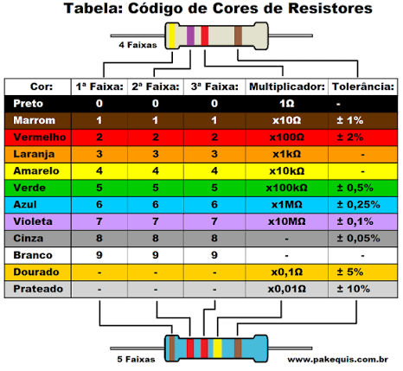
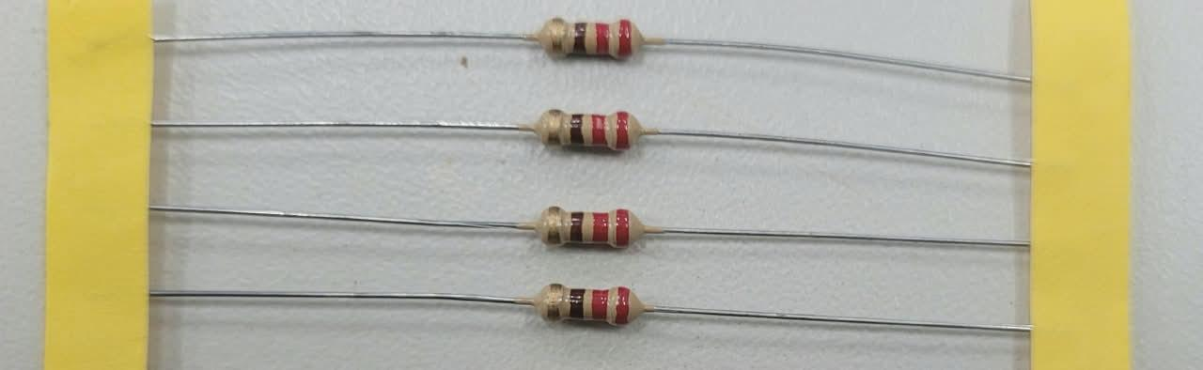

Resistor - O Guardião da Corrente
Símbolo do componente

Slide 43


Diodo - O Segurança do circuito
Símbolo do componente

Slide 44


LED - O Sinalizador de Estado
Símbolo do componente

Slide 45


Push Button - O Atuador Binário
Símbolos do componente
NC
NO

Slide 46
Interpretando um circuito

Slide 48


Potenciômetro - O resistor variável

Slide 49


Capacitor - A Memória de Curto Prazo

Slide 50


LDR - A Resistência foto-dinâmica

